Slide 1
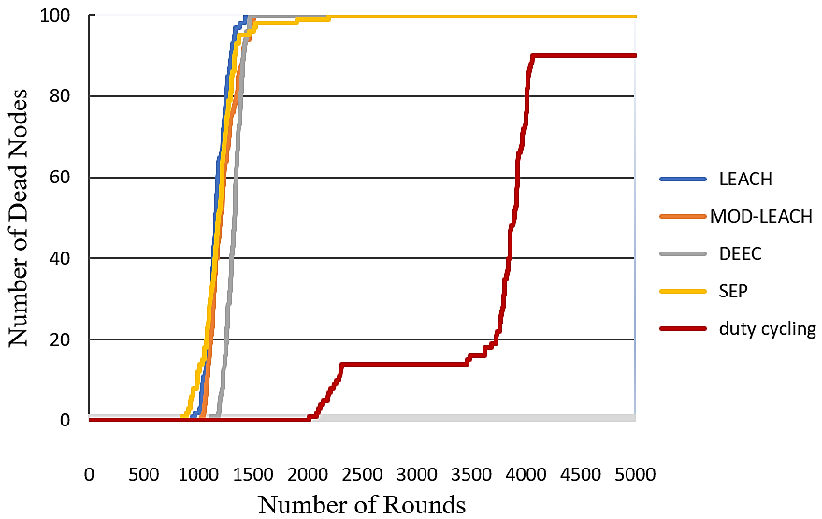
قسم هندسة الإلكترونيات والاتصالات
تقييم طرائق تحسين كفاءة الطاقة في شبكات المحسات اللاسلكية
Evaluation of Energy Efficiency Enhancement Methods for Wireless Sensors Networks
المهندسة أسيل علاء الدين الحمصي
الدكتور المهندس محمد خالد شاهين
تبيّن بوساطة المحاكاة البرمجية اعتماداً على برمجية ماتلاب MATLAB الإصدار R2021a والإظهار باستخدام برمجية إكسل Excel الإصدار 2016، أنّ طريقة دورة العمل قادرة على الحفاظ على مدة حياة شبكة أطول من بروتوكولات التوجيه التراتبية الأربعة الشائعة الاستخدام المدروسة؛ وهذا بدوره انعكس إيجاباً على معدل التدفق throughput، ولكن على حساب زيادة التعقيد الحسابي.
ويتعلق مقدار تحسين مدة حياة الشبكة ومعدل التدفق في الشبكة المُحقق بعدة عوامل؛ منها موقع المحطة القاعدية داخل البيئة المدروسة أو على حدودها أو خارجها، وحجم رزم المعطيات التي يجري تبادلها ضمن الشبكة، وعدد المُحسّات المنشورة في الشبكة.
يتناول البحث مسألة تقييم أداء عدد من طرائق تحسين مردود الطاقة في شبكات المُحسّات اللاسلكية WSNs، والتي تعدّ مُكوّناً رئيسياً في إنترنت الأشياء IoT. تعتمد المُحسّات في عملها على بطاريات غير قابلة للشحن أو للتبديل؛ ﻟذا ﯾﺗوﺟب ﻋﻠﻰ ﺧوارزﻣﯾﺎت اﻟﺗوﺟﯾﻪrouting المستخدمة في ﺷﺑﻛات المُحسّات اللاسلكية أن ﺗﻛون ﻓﻌّﺎﻟﺔ من حيث اﻠطﺎقة لضمان مدة حياة قصوى للشبكة.
قمنا بتقييم أداء طريقتين أساسيتين لتحسين مردود الطاقة: الأولى دورة العمل، وتعتمد على منهجية واعية لنوم المُحسّات ونشاطها مقودة بالموضع، والثانية بروتوكولات التوجيه التراتبية؛ اخترنا أربعة بروتوكولات شائعة هي: التوجيه التراتبي لعنقدة تكيُّفيّة منخفضة الطاقة LEACH، والتوجيه التراتبي المُعدل لعنقدة تكيُّفيّة منخفضة الطاقة MODLEACH، وبروتوكول العنقدة الموزعة الفعال من حيث الطاقة DEEC، وبروتوكول الانتخاب المستقرSEP. ثم أجرينا مقارنة للأداء من أجل عدة مقاييس: مدة حياة الشبكة ومدة استقرارها والطاقة المتبقية ومعدل التدفق، من أجل عدة سيناريوهات عمل.
يزداد الطلب على شبكات المُحسّات اللاسلكية بإطراد نظراً لتشعب تطبيقاتها. وعلى الرغم من الانتشار الواسع لشبكات المحسّات اللاسلكية؛ لكنها ما زالت تعاني من محدودية الموارد وعلى الأخص من حيث الطاقة، بسبب امتلاك كل مُحسّ لمصدر طاقة مقيد هو البطاريات؛ مما يتطلب اعتماد إدارة رشيدة للموارد المُتاحة.
تمثل الهدف من هذا البحث في تقييم طرائق تحسين كفاءة الطاقة في شبكات المُحِسّات اللاسلكية.
أجريت دراسة بحثية للطرائق الرئيسية لتحسين مردود الطاقة في شبكات المُحِسّات اللاسلكية . ومن ثمّ جرى اتباع المنهج التحليلي في تقييم أداء طريقتين رئيسيتين الأولى دورة العمل والثانية بروتوكولات التوجيه التراتبية وذلك من أجل عدة مقاييس أداء شائعة الاستخدام.
[1] Jaffri, Z. U. A., et al. (2022). TEZEM: A New Energy-Efficient Routing Protocol for Next-Generation Wireless Sensor Networks. International Journal of Distributed Sensor Networks, 18(6), 1-18.
[2] Salih, M. A., and Sulaiman, D. R. (2023). Throughput and Energy Efficiency Evaluation of WSN Using Efficient Routing Protocols. University of Thi-Qar Journal for Engineering Sciences, 13(1), 25-33.‏
[3] Mohammed, A. (2023). Review Study about Hierarchical Routing Protocol in Wireless Sensor Networks. Iraqi Journal of Intelligent Computing and Informatics (IJICI), 2(2), 80-89.
[4] Sonawane, R. C., and Muthukrishnan, A. (2024). SMART Clustering A Methodical Approach to Increasing Energy Efficiency in Diverse Wireless Sensor Network. Tuijin Jishu/Journal of Propulsion Technology, 45(1), 2786 - 2798.
[5] Deshpande, V. V., and Shukla, R. K. (2024). DCOR: Enhancing Network Lifetime and Performance in IoT-Based Wireless Sensor Networks through Distributed Clustering and Optimized Routing. International Journal of Intelligent Systems and Applications in Engineering, 12(12), 445-457.‏
[6] Al‐Sulaifanie, A. I., and Al‐Sulaifanie, B. K. (2021). Hybrid Access and Adaptive Duty Cycle Clustering Protocol for Ultra‐Low Power Wireless Sensor Networks. IET Communications,15(9), 1158-1173.
[7] Khan, M. A., et al. (2022). Algorithm for Increasing Network Lifetime in Wireless Sensor Networks Using Jumping and Mobile Sensor Nodes. Electronics, 11(18), 2913, 1-15.
[23] Ghorbanvirdi, M., and Mazinani, S. M. (2022). Energy Efficient Multi-Clustering Using Grey Wolf Optimizer in Wireless Sensor Network. International Journal of Information and Communication Technology Research, 14(1), 1-12.
اعتُمد في هذا البحث المنهج التحليلي لدراسة طريقة دورة العمل duty cycling باستخدام منهجية واعية للنوم والنشاط مقودة بالموضع، وطريقة بروتوكولات التوجيه التراتبية؛ وقد اخترنا منها أربعة بروتوكولات شائعة الاستخدام هي: التوجيه التراتبي لعنقدة تكيُّفيّة منخفضة الطاقة LEACH، والتوجيه التراتبي المُعدل لعنقدة تكيُّفيّة منخفضة الطاقة MOD-LEACH، وبروتوكول العنقدة الموزعة الفعال من حيث الطاقة DEEC، وبروتوكول الانتخاب المستقرSEP.
وقد قمنا بتقييم أداء هذه الطرائق اعتماداً على أربعة مقاييس أداء شائعة الاستخدام هي: مدة حياة الشبكة ومدة الاستقرار والطاقة الكلية المتبقية ومعدل التدفق، وذلك من أجل عدة سيناريوهات عمل تأخذ بالحسبان تغيير موقع المحطة القاعدية، وتغيير عدد المُحسّات في الشبكة، وتغيير حجم رزم المعطيات المرسلة.

